Slide 1
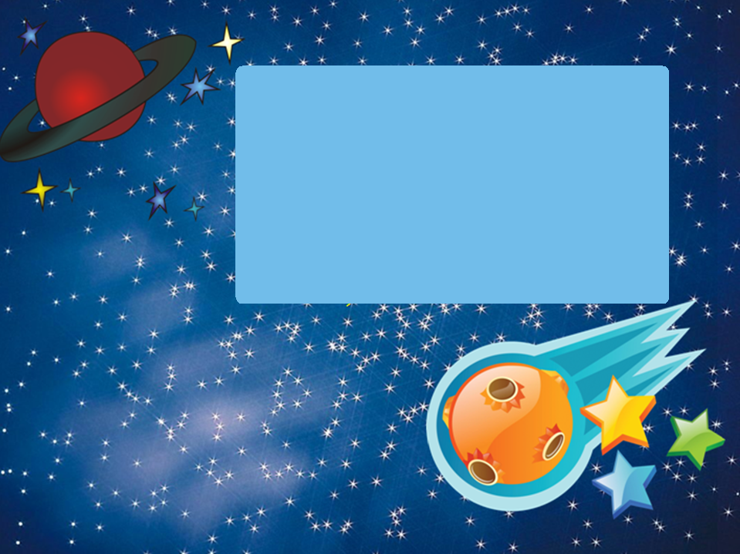
Презентация для НОД
по теме «Космос,
Солнечная система,
планета Земля»
Материал ориентирован на детей подготовительного возраста
Использован на
занятии учителя-логопеда

